Slide 1
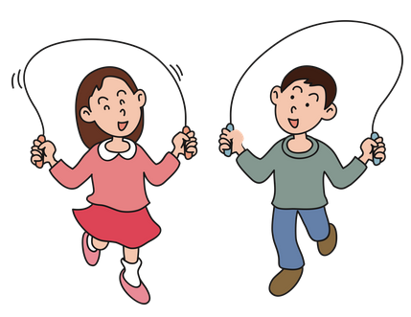
Klickzähler
Grafik: https://openclipart.org/detail/299032/skipping-rope-2
Projekt INGOLSTADT

Slide 2
„Variable“ oder „Platzhalter“
W
Wissen
Für dieses Projekt muss ein Platzhalter (Variable) verwendet werden.
Platzhalter können für
Zahlen
Zeichenketten
Farben oder
Bilder stehen.
Variablen (Platzhalter) können ihren Wert verändern.
Der Wert ist veränderbar (variabel).

Slide 3
„Variable“ oder „Platzhalter“
W
Wissen
Am einfachsten kannst du dir die Variable als eine Box vorstellen.
In diese Box können beispielsweise beliebige Nummernkarten gelegt werden. Anschließend werden diese Karten in der Box verarbeitet und später wieder herausgeholt werden.
9
8
2
3
7
4
1
6
Box

Slide 4
„Variable“ oder „Platzhalter“
W
Wissen
Beim Spiel „Mein rechter, rechter Platz ist leer!“ Kannst du dir den freien Platz (Stuhl) neben dir auch als Variable (Platzhalter) vorstellen. Hier ändert sich immer die Person, die auf dem Stuhl sitzt.
Grafik: https://openclipart.org/detail/287114/n-silla

Slide 5
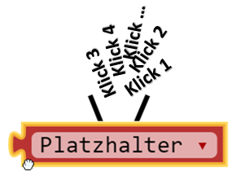
„Klickzähler“
AA
AUFGABE
AUFGABE:
„Beim Seilspringen soll in einem kleinen Wettbewerb der Calliope die Zahl der Sprünge anzeigen.
Für jeden Sprung drückt ein Mitschüler auf die Taste A. Mit jedem Kick soll die Variable „Klick“ um die Zahl „1“ erhöht werden.
1 + 1 + 1 + 1 + ... = Summe

Slide 6
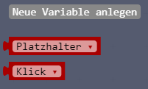
„Klickzähler“
Lsg
Lösung
1. Variable erstellen

Slide 7
„Klickzähler“
Lsg
Lösung
2. Variable anzeigen

Slide 8
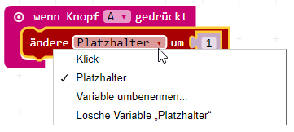
„Klickzähler“
Lsg
Lösung
3. Zählen beim Klicken

Slide 9
„Klickzähler“
AA
AUFGABE
Zusatzaufgabe
Für einen neuen Wettbewerb soll aber durch Klicken auf die Taste B der Calliope wieder von Null zu zählen beginnen.

